Slide 1

微型专题突破系列(十三)
无机化工生产流程题的解题策略

Slide 2


【考情播报】
对近几年的高考试题进行分析,不难发现,无机化合物的制备试题很多都是将化学工艺或化学工业生产及最新科技成果融入其中,考查学生运用化学反应原理及相关知识来解决工业生产中实际问题的能力。常见的命题角度有:
(1)通过物质的制备模拟化工生产流程;
(2)通过化工流程考查实验操作过程。

Slide 3
【答题必备】
1.解答工艺流程类试题要从以下五个方面入手:
(1)浏览题中的工艺流程图,提取有用的信息。分析流程中将原料转化为产品的主要生产原理,推断并写出相关化学反应方程式。
(2)解决分离提纯产品的步骤。选择分离提纯的实验方法(如过滤、蒸发、分液、蒸馏等),掌握主要仪器和主要操作。

Slide 4
(3)根据数据,结合化学平衡移动原理,从温度、压强和浓度等方面分析,找到能使反应正向移动的条件,计算出产品的产率和反应物的转化率。
(4)注意环保,减少污染,发展“绿色化学”。以原料循环使用或废物利用为主线,评价方案的优劣。
(5)考虑原料的来源和经济成本。通过对原料价位的思考优化方案。

Slide 5
2.化工流程类题目中“表述性词汇”的作用:
化工生产流程题和综合实验题中经常会出现一些表述性词语,这些表述性词语就是隐性信息,它可以暗示我们所应考虑的答题角度。通常用到的表述性词语为
(1)“控制较低温度”——常考虑物质的挥发、物质不稳定易分解和物质转化等。
(2)“加过量试剂”——常考虑反应完全或增大转化率、产率等。

Slide 6
(3)“能否加其他物质”——常考虑会不会引入杂质或影响产物的纯度。
(4)“分离”“提纯”——常考虑过滤、蒸发、萃取、分液和蒸馏等常规操作。
(5)“溶液呈酸性或碱性”——考虑电离或水解产生的H⁺或OH⁻,是促进还是抑制电离或水解。
(6)“利用率”——常考虑经济性或环保性。
(7)“在空气中或在其他气体中”——主要考虑O₂、H₂O、CO₂或其他气体是否参与反应或达到防氧化、防水解、防潮解等目的。

Slide 7
(8)“判断沉淀是否洗净”——常取少量最后一次洗涤液于试管中,向其中滴加某试剂,以检验其中的某种离子。
(9)“控制pH”——常考虑防水解、促进生成沉淀或除去杂质等。
(10)“用某些有机试剂清洗”——常考虑降低物质溶解度有利于析出、减少损耗或提高利用率等。

Slide 8
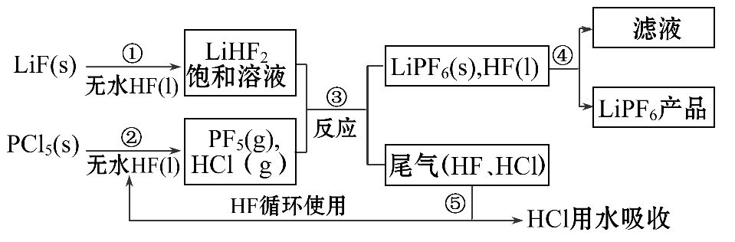
【典题示例】
角度一 通过物质的制备模拟化工生产流程
(2014·安徽高考)LiPF₆是锂离子电池中广泛应用的电解质。某工厂用LiF、PCl₅为原料,低温反应制备LiPF₆^{①}，其流程如下：
已知：HCl的沸点是－85.0 ℃，HF的沸点是19.5 ℃^{②}。

Slide 9
(1)第①步反应中无水HF的作用^{③}是________、________ 。反应设备不能用玻璃材质^{④}的原因是________(用化学方程式表示)。无水HF有腐蚀性和毒性，工厂安全手册提示：如果不小心将HF沾到皮肤上，可立即用2%的________溶液^{⑤}冲洗。
(2)该流程需在无水条件下进行，第③步反应中PF₅极易水解，其产物为两种酸^{⑥}，写出PF₅水解的化学方程式：________________。

Slide 10
(3)第④步分离采用的方法^{⑦}是____________________________；
第⑤步分离尾气中HF、HCl采用的方法是 。
(4)LiPF₆产品中通常混有少量LiF。取样品wg,测得Li的物质的量
为nmol,则该样品中LiPF₆的物质的量^{⑧}为_________mol(用含w、n的代数式表示)。

Slide 11
【典例剖析】抽丝剥茧 溯本求源
关键信息 | 信息分析与迁移
① | 生产目的是制备LiPF₆
② | 利用HF、HCl二者沸点的差异(HF分子之间存在氢键)进行分离
③ | 无水HF的作用是反应物和溶剂,同时还可以循环使用
④ | 玻璃的主要成分是SiO₂,能够与HF反应
⑤ | HF溶液具有酸性,可以与碱性溶液进行中和,联系硫酸的腐蚀处理措施,可以想到碳酸氢钠溶液
⑥ | 水解产生两种酸,一定分别含有磷元素和氟元素,即H₃PO₄和HF
⑦ | 分离的是固体[LiPF₆(s)]和液体[HF(l)],所以采用过滤的方法
⑧ | 根据守恒可以得到:设LiPF₆为xmol,LiF为ymol,根据Li守恒有x+y=n

Slide 12
【尝试解答】(1)根据题目中的流程可以看出,固体+液体反应→新物质+饱和溶液,所以无水HF的作用是反应物和溶剂;玻璃的主要成分中含有二氧化硅,能和HF发生反应,反应的方程式为SiO₂+4HF==== SiF₄↑+2H₂O;HF属于弱酸,必须用弱碱性溶液来除去(比如2%的NaHCO₃溶液)。
(2)根据题目中的信息“PF₅极易水解,其产物为两种酸”,则根据元素组成可知,两种酸分别是H₃PO₄和HF,所以反应的化学方程式为PF₅+4H₂O ====H₃PO₄+5HF。

Slide 13
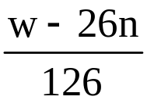
(3)第④步分离的是固体[LiPF₆(s)]和液体[HF(l)],所以采用过滤
的方法;分离尾气中HF、HCl,可以利用二者沸点的差异(HF分子之
间存在氢键)进行分离,所以采用冷凝法。
(4)根据守恒可以得到;设LiPF₆为xmol,LiF为ymol;根据Li守恒,有
x+y=n,根据质量守恒有152x+26y=w,解得x= 。

Slide 14
【答案】(1)反应物 溶剂
SiO₂+4HF====SiF₄↑+2H₂O NaHCO₃
(2)PF₅+4H₂O====H₃PO₄+5HF
(3)过滤 冷凝 (4)

Slide 15
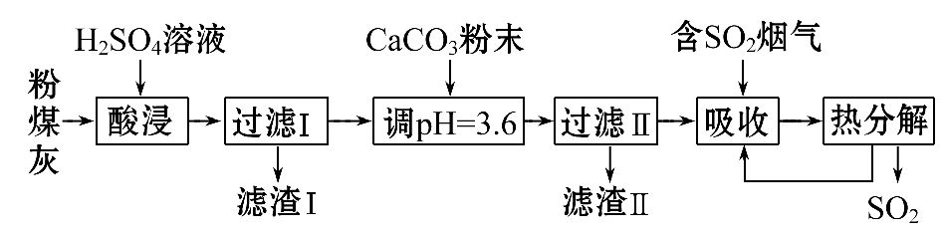
角度二 通过化工流程考查实验操作过程
(2014·江苏高考)烟气脱硫能有效减少二氧化硫的排放。实验室用
粉煤灰(主要含Al₂O₃、SiO₂等)制备碱式硫酸铝[Al₂(SO₄)_{x}(OH)_{6-2x}]溶
液,并用于烟气脱硫研究。

Slide 16
(1)酸浸时反应^{①}的化学方程式为 ；
滤渣Ⅰ的主要成分^{②}为 (填化学式)。
(2)加CaCO₃调节溶液的pH至3.6,其目的是中和溶液中的酸,并使Al₂(SO₄)₃
转化为Al₂(SO₄)_{x}(OH)_{6-2x}。滤渣Ⅱ的主要成分^{③}为 (填化学式)；
若溶液的pH偏高，将会导致溶液中铝元素的含量降低^{④}，其原因是
(用离子方程式表示)。

Slide 17
(3)上述流程中经完全热分解放出的SO₂量总是小于吸收的SO₂量^{⑤}，
其主要原因是 ；
与吸收SO₂前的溶液相比，热分解后循环利用的溶液的pH^{⑥}将
(填“增大”“减小”或“不变”)。

Slide 18
【典例剖析】抽丝剥茧 溯本求源
关键信息 | 信息分析与迁移
信息① | 杂质中Al₂O₃溶于硫酸
信息② | 杂质中SiO₂不溶于硫酸
信息③ | 硫酸与CaCO₃反应生成微溶于水的CaSO₄
信息④ | Al³⁺与OH⁻反应能生成Al(OH)₃
信息⑤ | H₂SO₃容易被氧化生成H₂SO₄
信息⑥ | 部分H₂SO₃被氧化生成H₂SO₄

Slide 19


【尝试解答】(1)Al₂O₃为两性氧化物,可溶于H₂SO₄溶液,而SiO₂只能溶
于HF,不溶于H₂SO₄,所以滤渣Ⅰ为SiO₂。
(2)CaCO₃与H₂SO₄反应生成微溶性的CaSO₄,为滤渣Ⅱ的成分。若溶液pH
偏高,溶液中Al³⁺和OH⁻反应生成Al(OH)₃,所以会导致溶液中铝元素的
含量降低。
(3)SO₂被吸收后生成 , 不稳定,易被氧化生成 ,所以流
程中经完全分解放出的SO₂的量总是小于吸收的SO₂的量,加热分解后
的溶液中硫酸根离子浓度增大,促进生成Al₂(SO₄)_{x}(OH)_{6-2x},则溶液的
酸性增强,溶液的pH减小。

Slide 20
答案：(1)Al₂O₃+3H₂SO₄====Al₂(SO₄)₃+3H₂O SiO₂
(2)CaSO₄ 3CaCO₃+2Al³⁺+3 +3H₂O====2Al(OH)₃+3CaSO₄+3CO₂↑
(3)溶液中的部分 被氧化成 减小

Slide 21
【类题通法】
1.物质制备类化工生产流程题的解题策略
(1)明确原始物质及目标物质。
(2)明确化工生产流程:原料→对原料的预处理→核心化学反应→产品的提纯分离→目标产物。
(3)掌握主要的化工生产原理等。

Slide 22
(4)掌握常见的与化工生产有关的操作方法及作用。尤其要注意对原料进行的预处理和控制反应条件的常用方法,它们分别是①对原料进行预处理的常用方法及其作用:研磨以增大接触面积而加快反应速率;对原料酸(或水)浸的目的是与酸(或水)接触反应或溶解;灼烧以除去可燃杂质;煅烧以促使物质转化;②常用的控制反应条件的方法:调节溶液的pH使某些金属离子沉淀;控制温度、压强以加快反应速率或使平衡移动;趁热过滤以防止某物质降温而析出;冰水洗涤以洗去杂质离子而减少晶体的损耗。

Slide 23
2.化工生产中常用分离提纯的方法
(1)常用的提纯方法:
①水溶法:除去可溶性杂质。
②酸溶法:除去碱性杂质。
③碱溶法:除去酸性杂质。
④氧化剂或还原剂法:除去还原性或氧化性杂质。
⑤加热灼烧法:除去受热易分解或易挥发的杂质。
⑥调节溶液的pH法:如除去酸性铜溶液中的Fe³⁺等。

Slide 24
(2)常用的分离方法:
①过滤:分离难溶物和易溶物,根据特殊需要采用趁热过滤或者抽滤等方法。
②萃取和分液:利用溶质在互不相溶的溶剂里的溶解度不同提取分离物质,如用CCl₄或苯萃取溴水中的溴。
③蒸发结晶:提取溶解度随温度变化不大的溶质,如NaCl。
④冷却结晶:提取溶解度随温度变化较大的溶质、易水解的溶质或结晶水合物,如KNO₃、FeCl₃、CuCl₂、CuSO₄·5H₂O、FeSO₄·7H₂O等。

Slide 25
⑤蒸馏或分馏:分离沸点不同且互溶的液体混合物,如分离乙醇和甘油。
⑥冷却法:利用气体液化的特点分离气体,如合成氨工业采用冷却法分离平衡混合气体中的氨气。

Slide 26
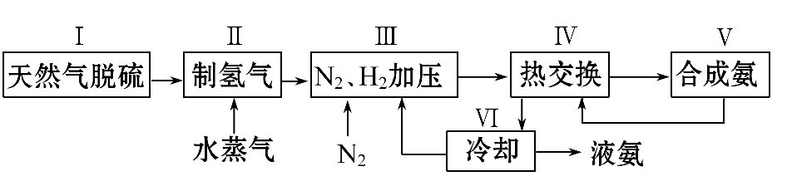
【类题备选】1.(2014·天津高考)合成氨是人类科学技术上的一项重大突破,其反应原理为
N₂(g)+3H₂(g) 2NH₃(g) ΔH=-92.4 kJ·mol⁻¹
一种工业合成氨的简易流程图如下:

Slide 27
(1)天然气中的H₂S杂质常用氨水吸收,产物为NH₄HS。一定条件下向NH₄HS溶液中通入空气,得到单质硫并使吸收液再生,写出再生反应的化学方程式: 。
(2)步骤Ⅱ中制氢气原理如下:
①CH₄(g)+H₂O(g) CO(g)+3H₂(g) ΔH=+206.4 kJ·mol⁻¹
②CO(g)+H₂O(g) CO₂(g)+H₂(g) ΔH=-41.2 kJ·mol⁻¹

Slide 28
对于反应①,一定可以提高平衡体系中H₂百分含量,又能加快反应速率的措施是 。
a.升高温度 b.增大水蒸气浓度
c.加入催化剂 d.降低压强
利用反应②,将CO进一步转化,可提高H₂产量。若1 mol CO和H₂的混合气体(CO的体积分数为20%)与H₂O反应,得到1.18 mol CO、CO₂和H₂的混合气体,则CO转化率为 。

Slide 29
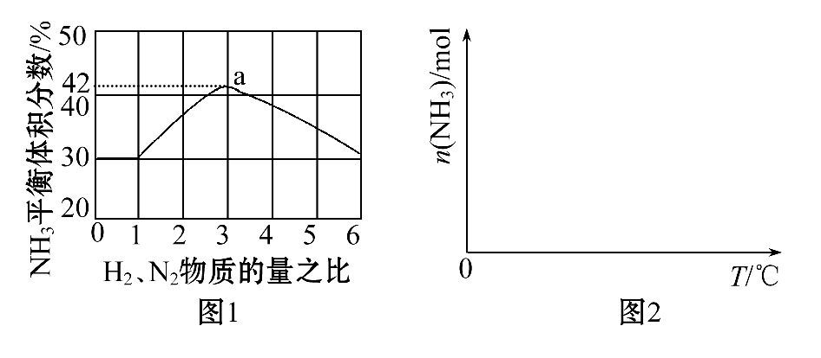
(3)图1表示500℃、60.0 MPa条件下,原料气投料比与平衡时NH₃体积分数的关系。根据图中a点数据计算N₂的平衡体积分数: 。
(4)依据温度对合成氨反应的影响,在图2坐标系中,画出一定条件下的密闭容器内,从通入原料气开始,随温度不断升高,NH₃物质的量变化的曲线示意图。

Slide 30
(5)上述流程图中,使合成氨放出的能量得到充分利用的主要步骤是(填序号) ,简述本流程中提高合成氨原料总转化率的方法: 。

Slide 31
【解析】(1)O₂把NH₄HS氧化成S,可得化学方程式为2NH₄HS+O₂ ==== 2NH₃·H₂O+2S↓。

Slide 32
(2)a项,反应①为吸热反应,升高温度,速率加快,平衡正向移动,则氢气含量增加,正确;b项,增大水蒸气的浓度,氢气的百分含量减少,错误;c项,加入催化剂,氢气的含量不变,错误;d项,降低压强,反应速率减小,错误。
设CO的转化量为xmol,则
CO(g)+H₂O(g) CO₂(g)+H₂(g)
起始量(mol) 0.2 0 0.8
转化量(mol) x x x
平衡量(mol) 0.2-x x 0.8+x
所以1 mol+xmol=1.18 mol,解得:x=0.18,所以CO的转化率为
(0.18 mol÷0.2 mol)×100%=90%。

Slide 33
(3)根据图1可知H₂与N₂的投料比为3,平衡时NH₃体积分数为42%,设N₂物质的量为amol,H₂物质的量为3amol,N₂转化的物质的量为x,由三段式计算可得:2x÷(4a-2x)×100%=42%,解得x=0.592a,则N₂的平衡体积分数=(a-0.592a)÷(4a-2×0.592a)×100%=14.5%。
(4)较低温度下,N₂与H₂不反应,达到一定温度后,随着反应的进行,NH₃的物质的量逐渐增大,当反应平衡后,升高温度,平衡逆向移动,NH₃的物质的量逐渐减小,可画出图象。

Slide 34
(5)步骤Ⅳ为热交换,使合成氨放出的热量得到充分利用;对原料气加压,使平衡向正反应方向移动,分离液氨,减少生成物浓度,未反应的N₂、H₂循环使用等措施可提高合成氨原料总转化率。

Slide 35
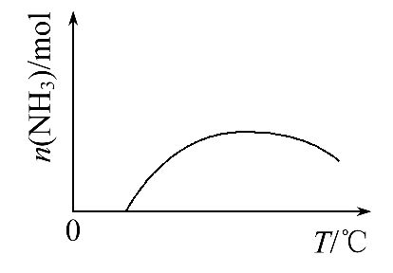
答案:(1)2NH₄HS+O₂ ==== 2NH₃·H₂O+2S↓
(2)a 90% (3)14.5%
(4)
(5)Ⅳ 对原料气加压;分离液氨后,未反应的N₂、H₂循环使用

Slide 36
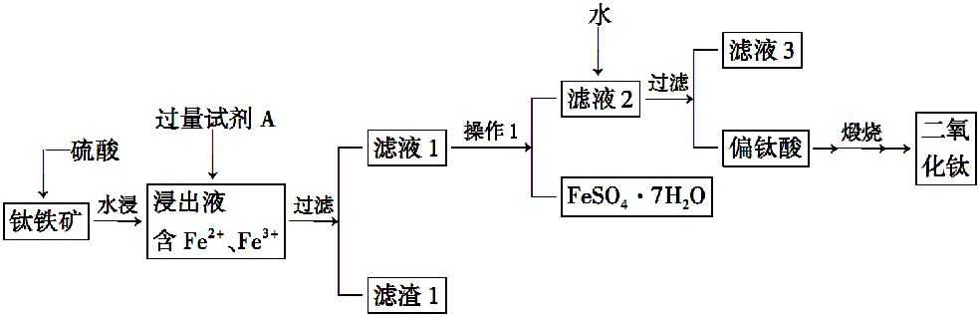
2.(2015·珠海模拟)二氧化钛(TiO₂)又称钛白,工业上利用钛铁矿(主要成分FeTiO₃,其中铁为正二价)为原料,采用硫酸法制得,其工艺流程如下图所示

Slide 37
请回答:
(1)铁矿加入硫酸反应可制得硫酸氧钛,其反应的化学方程式为
FeTiO₃+2H₂SO₄ ====( )TiOSO₄+( )+( )。
(2)为了提高二氧化钛的纯度,需要除去浸出液中的Fe³⁺,则加入的试剂A为 ,需过量的原因是 。
(3)操作1是 。

Slide 38
(4)进行操作1时需将滤液1在70～75℃,压强8 000 Pa条件下的真空蒸
发器中进行,其原因是为了防止 ,
滤液2加水稀释使硫酸氧钛(TiOSO₄)水解生成偏钛酸(TiO₂·nH₂O),
请写出该水解反应的化学方程式 。

Slide 39
【解析】(1)根据含铁的化合物与稀硫酸反应时铁保持原有的化合价,钛铁矿的主要成分FeTiO₃中铁为正二价,所以FeTiO₃+2H₂SO₄ ==== TiOSO₄+FeSO₄+2H₂O。
(2)浸出液中含Fe²⁺、Fe³⁺,要除去其中的Fe³⁺应该用铁屑还原,Fe²⁺容易被氧化,为防止已还原的Fe²⁺重新被空气氧化,需要加过量的铁。
(3)看图发现经过操作1,实现了从溶液中得到晶体的过程,所以先将溶液蒸发浓缩,然后再冷却结晶,析出绿矾晶体后过滤。

Slide 40
(4)根据提示知:进行操作1时需将滤液1在70～75℃,压强8 000 Pa条件下的真空蒸发器中进行,其原因是为了防止蒸发浓缩过程温度升高,会促使硫酸氧钛(TiOSO₄)过早水解;水解反应的化学方程式为TiOSO₄+(n+1)H₂O====TiO₂·nH₂O+H₂SO₄。

Slide 41
答案:(1)1 FeSO₄ 2H₂O
(2)铁屑 防止已还原的Fe²⁺重新被空气氧化(或保证Fe³⁺全部转化为Fe²⁺)
(3)蒸发浓缩、冷却结晶、过滤
(4)蒸发浓缩过程温度升高,会促使硫酸氧钛(TiOSO₄)过早水解 TiOSO₄+(n+1)H₂O====TiO₂·nH₂O+H₂SO₄

Slide 42
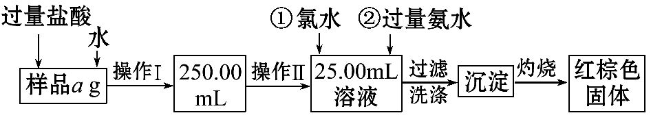
3.(2015·德州模拟)某固体氯化铁中混有氯化亚铁,为测定其中铁的质量分数,现进行如下实验:

Slide 43
请根据上面流程,回答以下问题:
(1)操作Ⅰ所用到的玻璃仪器除烧杯、玻璃棒、胶头滴管外,还必须
有 (填仪器名称)。
(2)进行操作Ⅱ所选用的仪器是 。
A.50 mL量筒 B.25 mL量筒
C.50 mL碱式滴定管 D.50 mL酸式滴定管

Slide 44
(3)向该溶液中加入氯水和过量氨水时发生的离子方程式分别是
, 。
(4)在过滤洗涤时,用什么方法证明沉淀已洗涤干净? 。
(5)称量灼烧后所得固体为b₁g,再灼烧再称量为b₂g,若b₁-b₂=0.3,某同学认为已符合要求,你认为是否符合要求,理由是什么? 。

Slide 45
(6)若样品质量为ag,最后所得固体质量为bg,写出铁的质量分数的表达式: (不用化简)。
(7)有人认为该实验中有一步操作是不必要的,请指出该步操作是 。
(8)若证明操作Ⅰ所得溶液中含有Fe³⁺,写出所需试剂的名称: 。

Slide 46
【解析】(1)根据流程图可知,操作Ⅰ是配制250 mL的溶液,所以需要的玻璃仪器除烧杯、玻璃棒、胶头滴管外,还必须有250 mL容量瓶。
(2)操作Ⅱ需要量取25.00 mL的溶液,需要的仪器的精确度是0.01 mL,所配溶液是氯化铁和氯化亚铁的混合液,铁离子具有强氧化性,所以选择50 mL的酸式滴定管。

Slide 47

(3)向该溶液中加入氯水时,氯气与亚铁离子反应生成铁离子和氯离子,离子方程式为 Cl₂+2Fe²⁺====2Cl⁻+2Fe³⁺；再加过量氨水时，则
铁离子与氨水反应生成氢氧化铁沉淀，发生反应的离子方程式为3NH₃·H₂O+Fe³⁺====Fe(OH)₃↓+3 。
(4)沉淀上可能附着有氯离子,所以证明沉淀洗涤干净的操作是取最后一次洗涤液于试管中,向其中滴加少量硝酸银溶液,若无沉淀生成,证明沉淀洗涤干净。

Slide 48

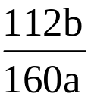
(5)不符合要求,只有连续两次的称量之差小于0.1 g时,才说明固体
分解完全。
(6)最后所得固体是Fe₂O₃,bg Fe₂O₃中铁元素的质量是bg× ,所
以铁的质量分数的表达式为 ×100%。
(7)氯化铁、氯化亚铁都是易溶于水的化合物,没必要加入过量的
盐酸。
(8)操作Ⅰ所得溶液中含有Fe³⁺和Fe²⁺,证明Fe³⁺的存在只需加入
KSCN溶液,若溶液变红,说明存在铁离子。

Slide 49
答案：(1)250 mL容量瓶 (2)D
(3)Cl₂+2Fe²⁺====2Cl⁻+2Fe³⁺
3NH₃·H₂O+Fe³⁺====Fe(OH)₃↓+3
(4)取最后一次洗涤液于试管中,向其中滴加少量硝酸银溶液,若无沉淀生成,则证明沉淀洗涤干净
(5)不符合要求,只有连续两次的称量之差小于0.1 g时,才说明固体分解完全

Slide 50
(6) ×100%
(7)加入过量盐酸
(8)硫氰化钾溶液

Slide 51
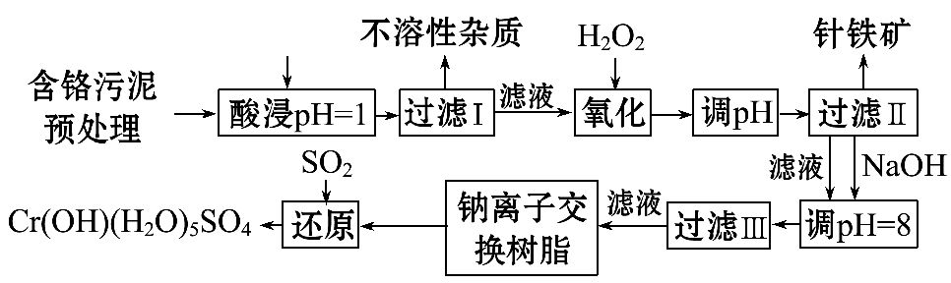
4.(2015·延边模拟)某工厂对制革工业污泥中Cr的回收与再利用工艺如下(硫酸浸取液中的金属离子主要是Cr³⁺,其次是Fe²⁺、Fe³⁺、Al³⁺、Cu²⁺、Mg²⁺):

Slide 52
常温下部分阳离子以氢氧化物沉淀形式存在时溶液的pH见下表:
阳离子 | Fe³⁺ | Fe²⁺ | Mg²⁺ | Al³⁺ | Cu²⁺ | Cr³⁺
开始沉淀时的pH | 1.9 | 7.0 | 9.3 | 3.7 | 4.7 | ——
沉淀完全时的pH | 3.2 | 9.0 | 11.1 | 5.2 | 6.7 | 9(>9 溶解)

Slide 53
(1)酸浸时,为了提高浸取效率可采取的措施是 (至少写一条)。
(2)加入H₂O₂目的是氧化 ,其有关的离子方程式是
。
针铁矿组成元素是Fe、H、O,相对分子质量为89,其化学式是 。

Slide 54
(3)调pH=6.7是为了将 (填“Fe³⁺”“Al³⁺”“Cu²⁺”或“Mg²⁺”)以氢氧化物沉淀的形式除去。滤出的沉淀中部分沉淀将溶解于足量的氢氧化钠溶液中,其有关的离子方程式是 ,
取少量上层澄清溶液,向其中通入足量的CO₂,又能重新得到相应的沉淀,其有关的离子方程式为 。

Slide 55
(4)试配平最后一步相关的氧化还原方程式:
Na₂Cr₂O₇+ SO₂+ H₂O====
Cr(OH)(H₂O)₅SO₄+ Na₂SO₄,每生成1 mol Cr(OH)(H₂O)₅SO₄时,该反应中转移的电子数为 。

Slide 56
【解析】本题考查化学实验基本操作、化学式、转移电子数的计算、反应方程式的书写等知识。
(1)提高浸取效率可采取的措施是升高温度、搅拌、延长浸取时间、过滤后再次浸取、适当增大物质浓度等。
(2)本题的实验目的是回收Cr,因此要除去杂质,而Fe²⁺沉淀的pH与Cr³⁺沉淀的pH差不多,即要先把Fe²⁺氧化,所以H₂O₂的作用是氧化Fe²⁺。针铁矿的相对分子质量为89,只能有一个Fe,剩余33只能是2个O、1个H,即化学式为FeO(OH)。

Slide 57
(3)根据流程和表中数据知,pH=6.7是除去Al³⁺、Cu²⁺,Fe³⁺之前已除。
(4)Cr的化合价由+6→+3,生成1 mol Cr(OH)(H₂O)₅SO₄时,转移的电子数为3N_{A},S的化合价由+4→+6,则根据得失电子相等,Na₂Cr₂O₇、SO₂的化学计量数之比为1∶3,最后根据原子守恒配平。

Slide 58


答案:(1)升高温度(或搅拌、延长浸取时间、过滤后再次浸取)(其他合理答案也可)
(2)Fe²⁺ 2Fe²⁺+H₂O₂+2H⁺====2Fe³⁺+2H₂O FeO(OH)
(3)Al³⁺、Cu²⁺ Al(OH)₃+OH⁻====Al +2H₂O
Al +2H₂O+CO₂====Al(OH)₃↓+HC
(4)1 3 11 2 1 3N_{A}(或1.806×10²⁴)

Slide 59



